Slide 1

Презентация об инвестиционном проекте:
- Производство плит пенополистирола

Slide 2


Муниципальный контракт №146 от 16.11.2020 г. на оказание услуг для муниципальных нужд
Предмет:
Оказание услуги по разработке (актуализации) бизнес-планов, ТЭО для включения в Единую информационную систему (Единую базу данных по инвестиционно привлекательным земельным участкам на территории Краснодарского края в Единый реестр инвестиционных проектов Краснодарского края) для муниципальных нужд (далее - Услуги).
Заказчик: Администрация муниципального образования Апшеронский район Краснодарского края
2

Slide 3





Информация о земельном участке:
Адрес:
Кадастровый номер:
Площадь:
Краснодарский край, р-н Апшеронский, район хутора Калинина, участок 1, секция 35, контур 45
23:02:0209000:730
9,2 га
Категория земель:
Вид разрешенного использования:
Собственник:
Земли промышленности, энергетики, транспорта, связи, радиовещания, телевидения, информатики, земли для обеспечения космической деятельности, земли обороны, безопасности и земли иного специального назначения
Для размещения иных объектов промышленности, производственная деятельность (промышленные объекты и производства IV класса опасности)
Государственная собственность
3

Slide 4

Информация о Проекте:
Наименование инвестиционного проекта:
Производство плит пенополистирола
Наименование видов продукции, работ услуг (планируемых к реализации): | Целевой рынок: | Общая стоимость проекта: | Потребность в инвестициях: | Основные показатели экономической эффективности
- Продажа 1м3 ПСБ-С-15 Л - Продажа 1м3 ПСБ-С-15 - Продажа 1м3 ПСБ-С-25 - Продажа 1м3 ПСБ-С-25 Ф - Продажа 1м3 ПСБ-С-35 - Продажа 1м3 ПСБ-С-50 | Компании, специализирующиеся на строительстве, машиностроении, электротехнике, страны- импортеры | 329 млн. руб. | 329 млн. руб. | простой срок окупаемости – 3,9 года чистый дисконтированный доход (млн. руб.) – 75,93
4

Slide 5





Информация об инфраструктурном обеспечении инвестиционной площадки:
Обеспеченность электроснабжением: в 240 м. от участка
Обеспеченность газоснабжением: в 1400 м. от участка
Обеспеченность водоснабжением: в 1100 м. от участка
Удаленность от ближайшей автомобильной дороги с твердым покрытием: в 680 м. от участка
Удаленность от ближайшей железнодорожной станции: в 21 000 м. от участка
5

Slide 6
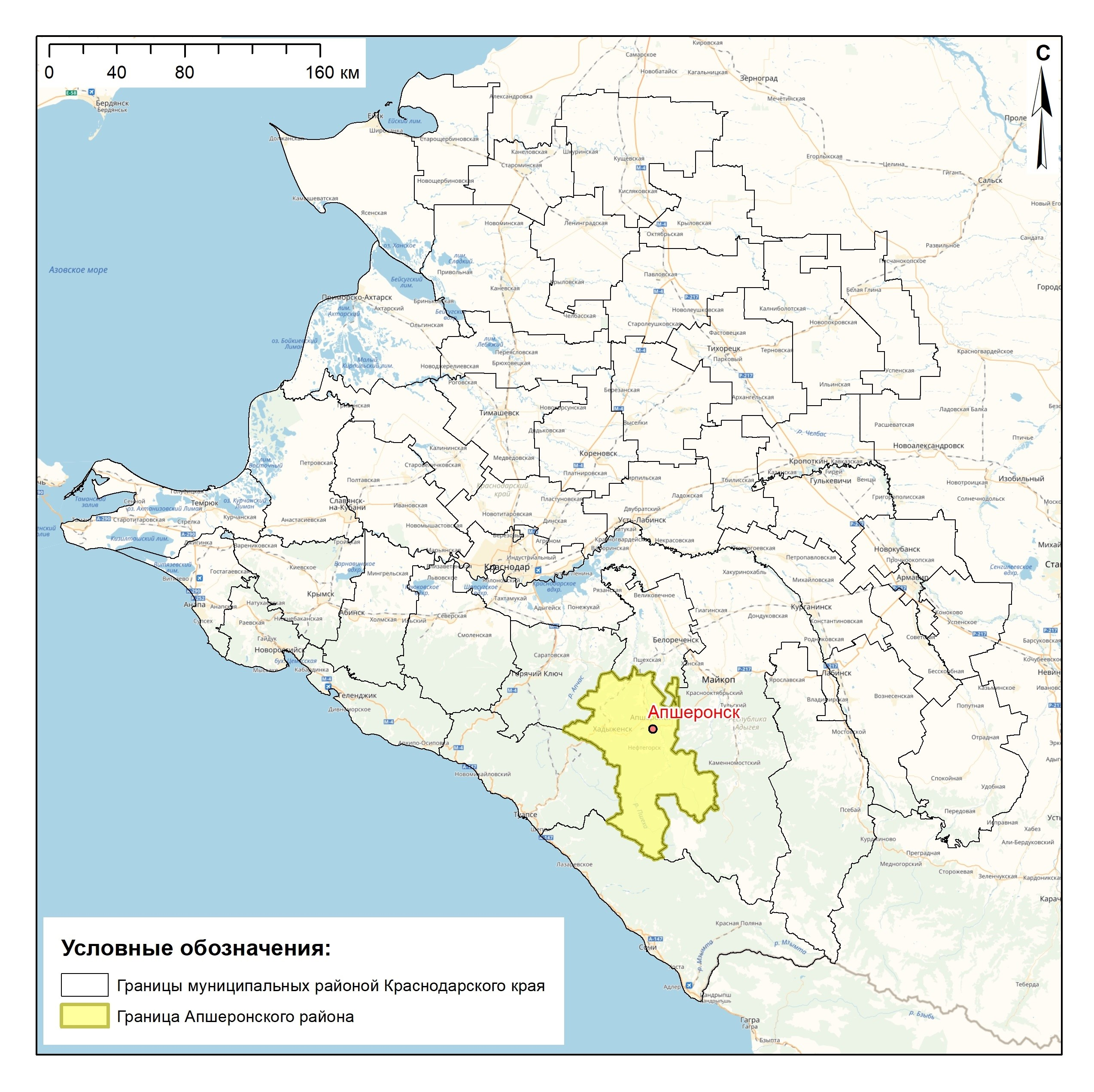
Рисунок с выделенными границами муниципального района
6

Slide 7
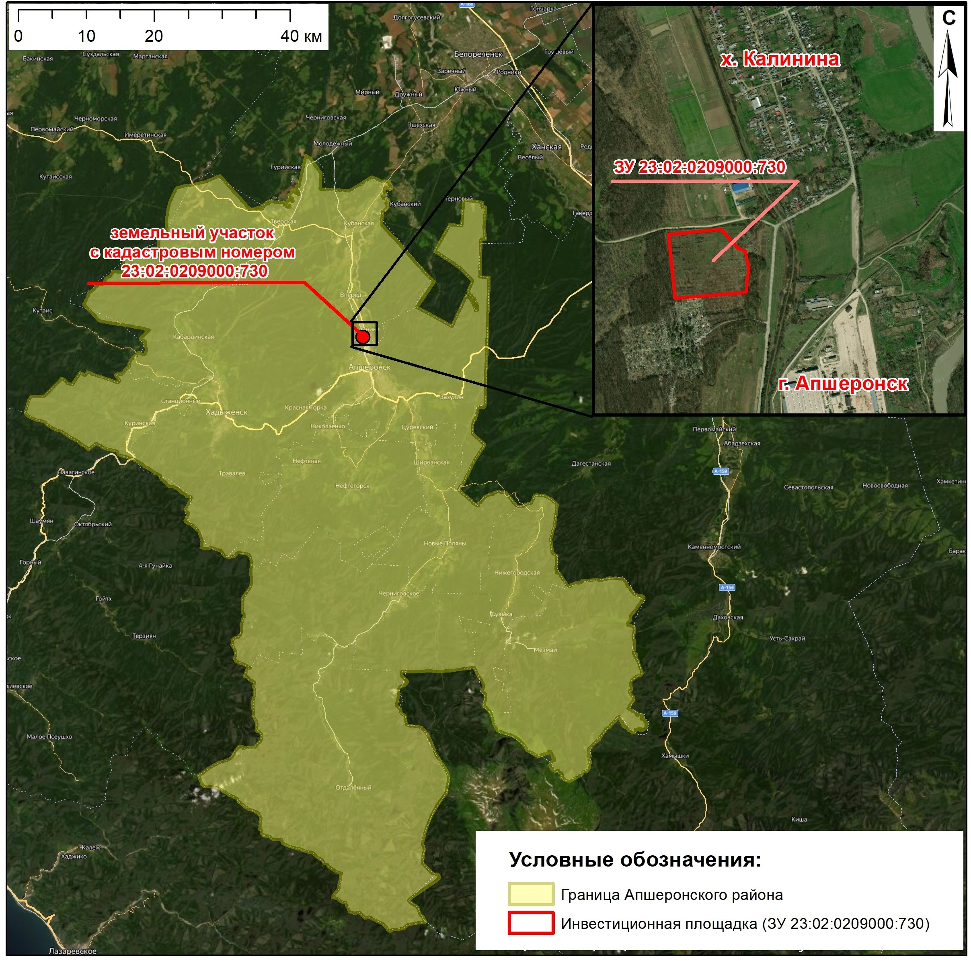
Космоснимок муниципального образования и выделенный участок, планируемый к реализации Проекта:
7

Slide 8
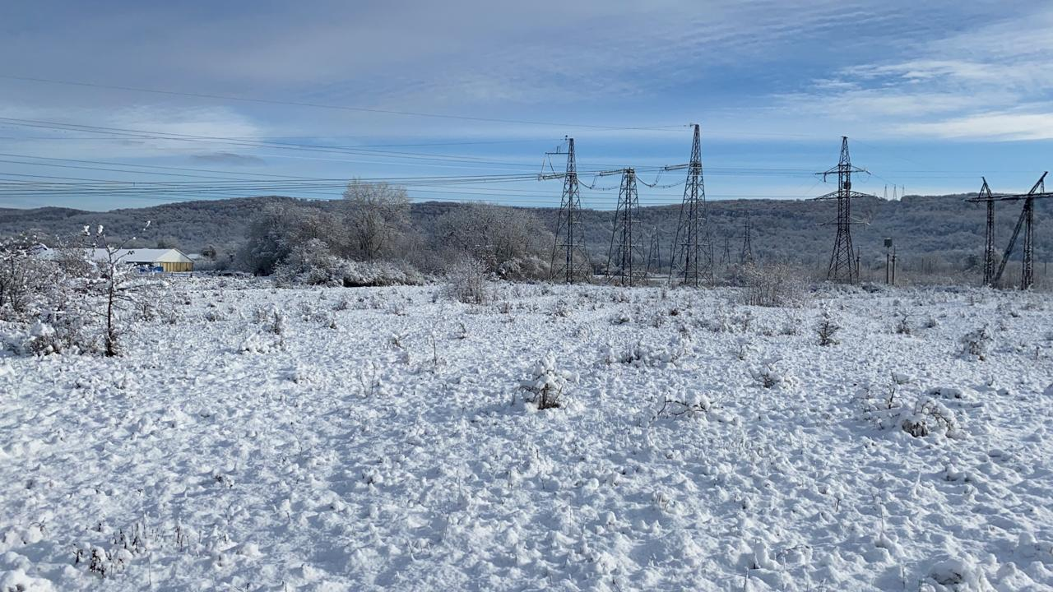
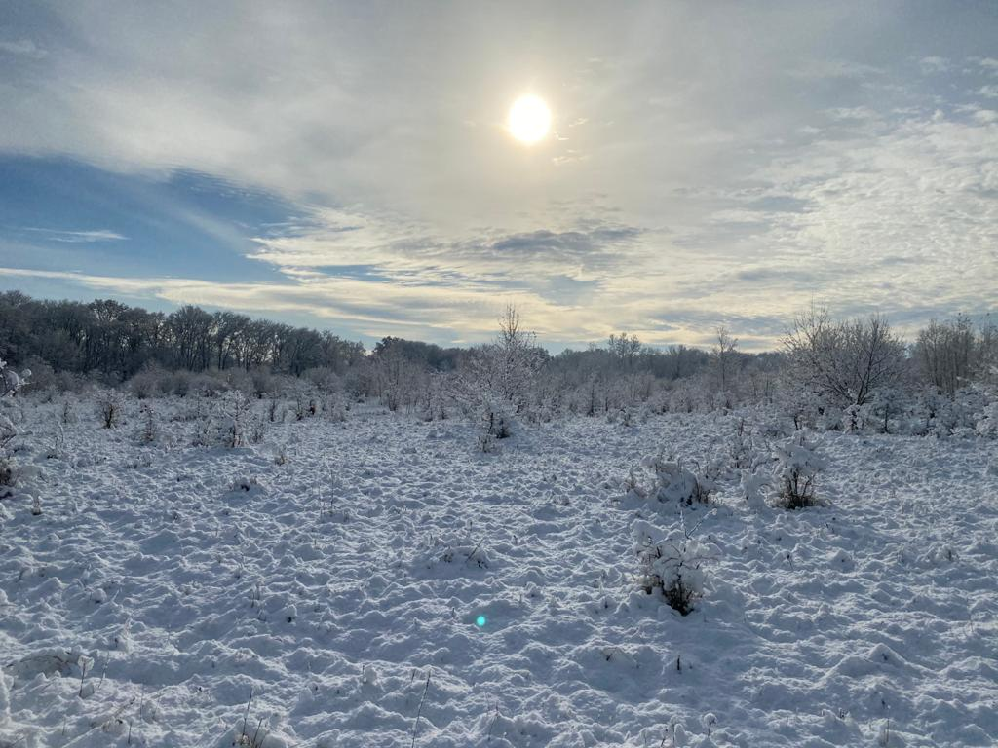
Фотографии земельного участка на местности:
8

Slide 9
Информация о заявителе:
Наименование: Администрация муниципального
образования Апшеронский район
Почтовый адрес: 352690 Краснодарский
край, г. Апшеронск,
ул. Коммунистическая, 17
Сайт: http://www.apsheronsk-oms.ru/
Телефон/факс: 8(86152)2-57-73
Электронный адрес:
apsheronsk@mo.krasnodar.ru
9

Slide 10
СПАСИБО ЗА ВНИМАНИЕ!
10
2020 г.

